Slide 1
Google Colab Guide
Wonhee Cho
Vision and Learning Laboratory(Building 208 Room 501)
School of Computer Science and Engineering, Chung-Ang University, Seoul, Republic of Korea

Slide 2
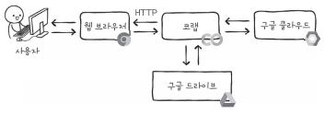
Colab
Colab 사용을 위해서는 구글 계정이 필요함.
Colab 시작 링크
https://colab.research.google.com/

Slide 3
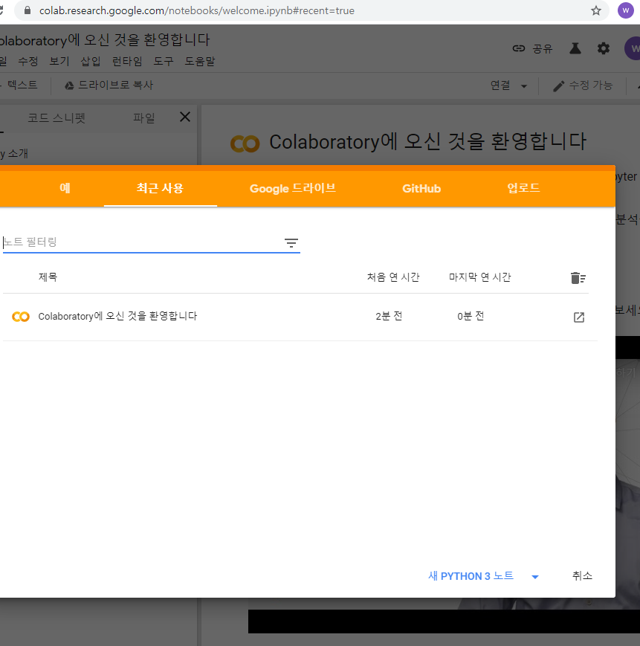
1. Colab 기본 기능
1. 구글 개정으로 로그인하고 코랩에 접속. https://colab.research.google.com/
2. 최근 사용화면이 나타남.
바깥쪽 배경을 누르며 최근 사용화면 닫기.
참고
Python3와 Python2 중 version 선택 가능

Slide 4
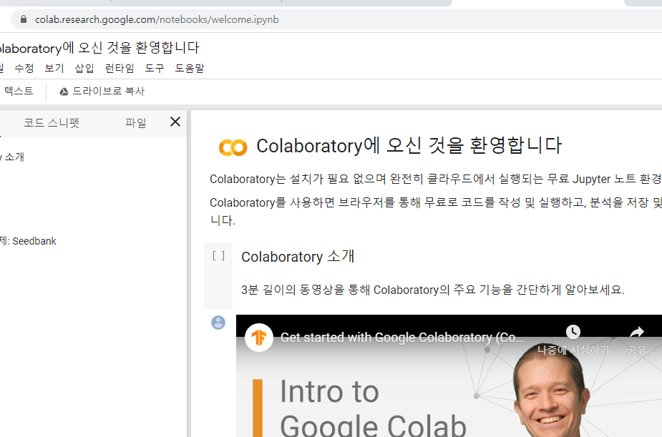
노트북 파일 이름
3. 텍스트 셀 편집
(노트북에는 code cell과 text cell이 있음.)
Text cell

Slide 5
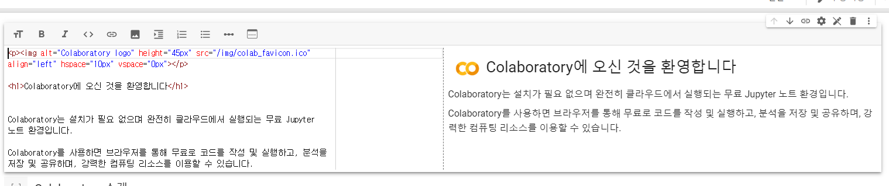
3. 텍스트 셀 편집
(노트북에는 code cell과 text cell이 있음.)
수정을 원하면 마우스로 cell을 더블 클릭하거나 셀을 선택한 상태에서 enter를 누르면 됨
이때 좌우 넓이에 따라 마크다운(mark down) 편집기 영역과 결과 화면 영역이 상하 또는 좌우로 배치됨.
Ese를 눌러 편집을 완료함.
마크다운 편집기 영역
결과 화면 영역

Slide 6
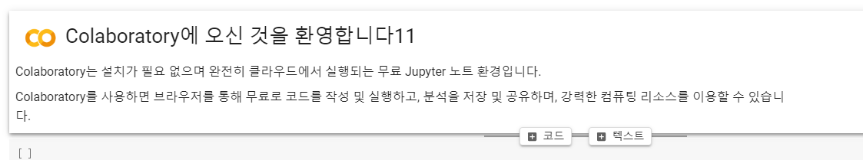

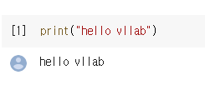
4. cell 추가하기
마우스를 cell의 아래쪽 경계 중앙 근처로 이동하면 셀을 추가할 수 있는 버튼이 나타남
원하는 cell의 종류를 선택하면 수가 가능
5. Code cell 실행하기
Code cell에 코드를 입력 후 Ctrl+Enter를 누르면 실행 됨

Slide 7
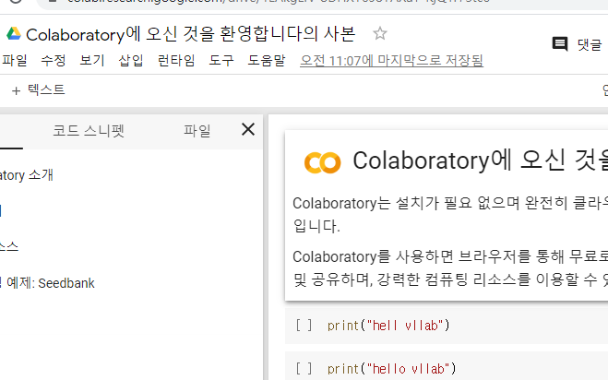
2. 노트북 관리
구글 드라이브에 노트북 저장하기
화면 상단에 [파일 > 드라이브에 사본 저장]을 누르면 작업한 노트북이 구글 드라이브에 저장 됨
저장된 노트북 이름

Slide 8
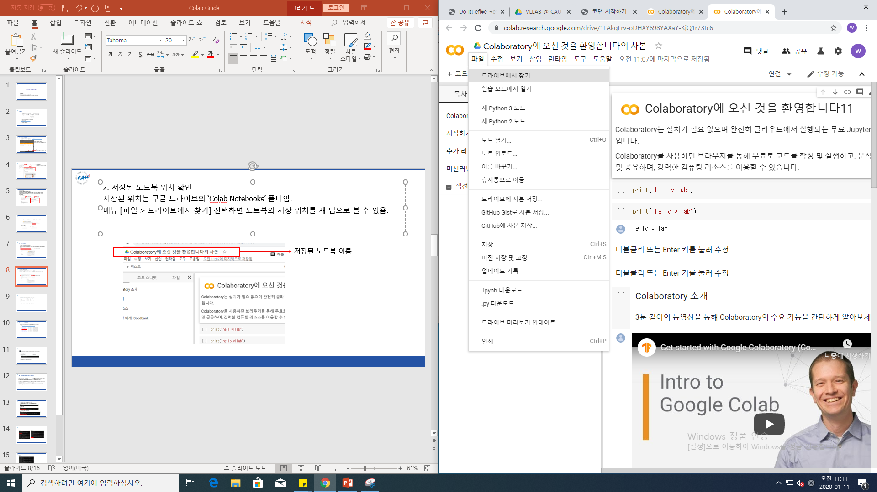
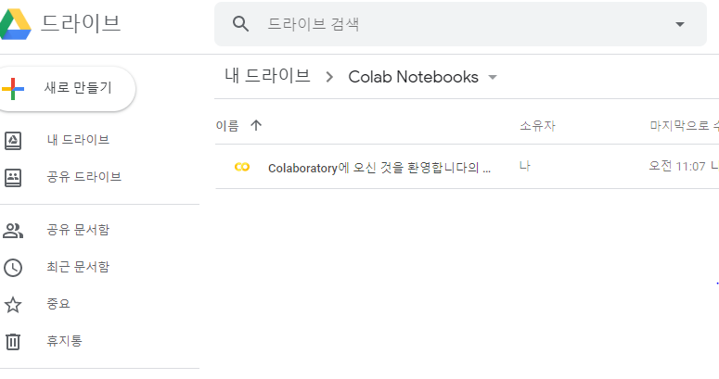
2. 저장된 노트북 위치 확인
저장된 위치는 구글 드라이브의 ‘Colab Notebooks’ 폴더임.
메뉴 [파일 > 드라이브에서 찾기] 선택하면 노트북의 저장 위치를 새 탭으로 볼 수 있음.

Slide 9
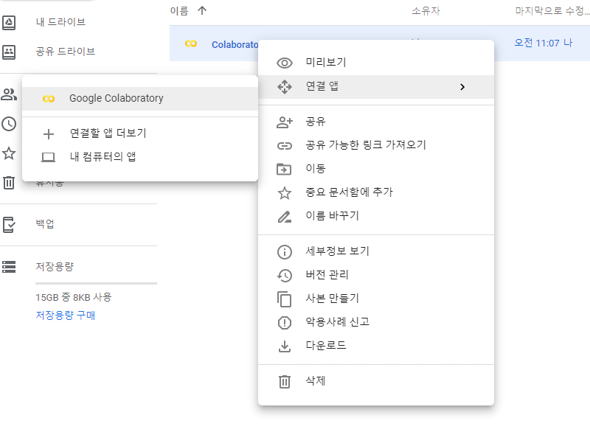
3. 구글 드라이브에서 노트북 열기
마우스 오른쪽 버튼을 눌러 [연결 앱 > colavoratory]를 선택
저장한 노트북이 열린다.

Slide 10
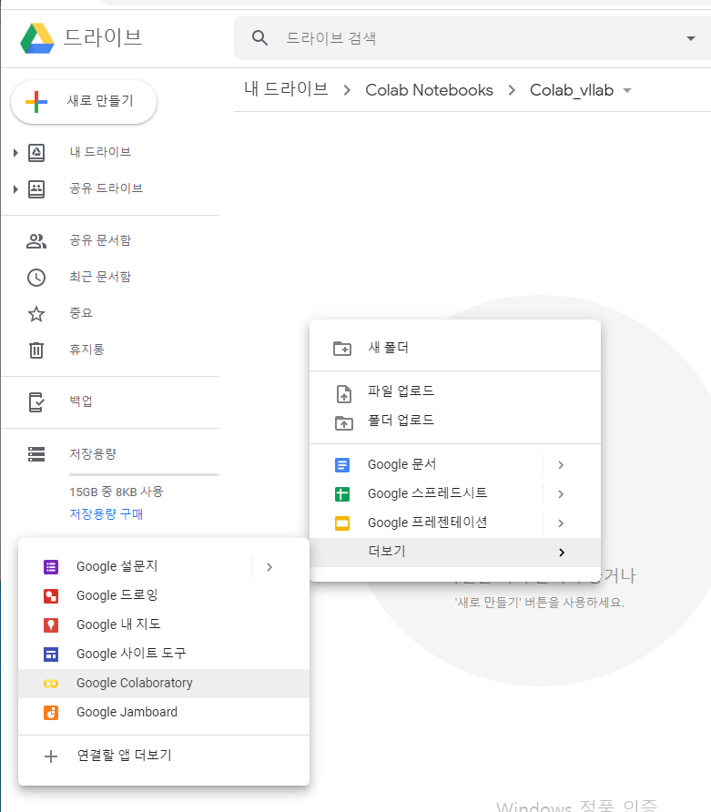
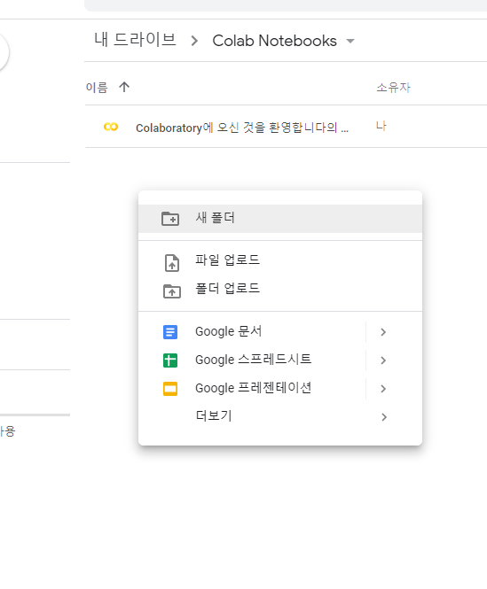
4. 내가 원하는 폴더에 노트북 저장하기
구글 드라이브에서 마우스 오른쪽 버튼을 눌러 새폴더(ex. Collab_vllab)를 생성.
생성한 폴더로 들어가 바탕에서 마우스 오른쪽 버튼을 눌러 [더보기 > Colaboratory] 선택하면 새 노트북이 만들어짐.

Slide 11
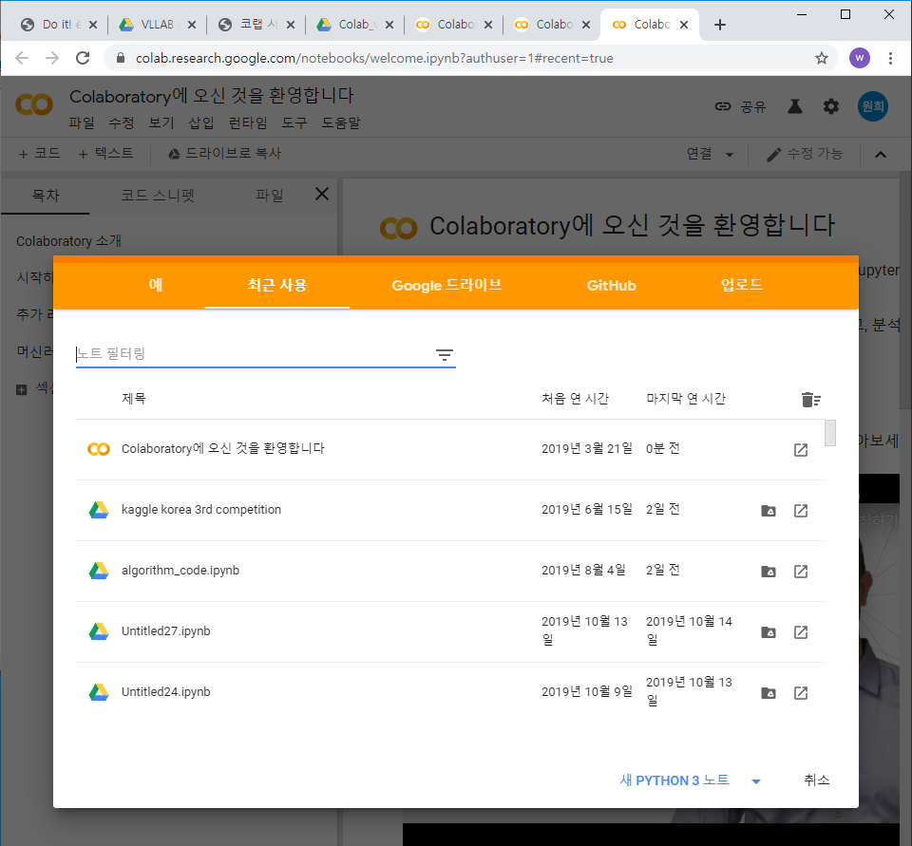
5. Colab에서 내가 저장한 노트북 열기
Colab에서 [파일 > 노트 열기] 메뉴를 사용하면 이전에 사용했던 노트북이나 구글 드라이브에 있는 노트북을 열 수 있음.

Slide 12
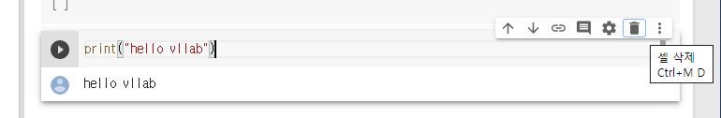
3. Colab 노트북에서 자주 사용하는 기능
Cell 삭제하기
해당 cell을 한 번 클릭하고 셀 오른쪽 휴지통 버튼을 누르면 삭제됨
Ctrl+M D를 누르면 현재 셀이 삭제됨
2. Cell 실행 후 바로 다음 cell로 이동
Code cell에서 코드 입력한 코드 실행 후 다음 셀로 이동하려면 shift+enter를 누르면 됨.
만약 현재 cell이 마지막 cell이면 현재 cell에 머무른다.
Ctrl+enter를 누르면 cell만 실행 될 뿐 다음 cell로 넘어가지는 않음.
Alt+enter를 누르면 현재 cell을 실행하고 그 아래에 새로운 cell을 삽입 후 이동함.

Slide 13
3. 단축키 설정
메뉴에서 [도구 > 단축키]를 선택하거나 ctrl+M H를 누르면 단축키를 설정할 수 있음
4. 명령 팔레트 사용
메뉴에서 [도구 > 명령팔레트] 또는 ctrl+shift+P를 누르면 내가 설정한 단축키 정보를 볼 수 있음.
파일을 업로드와 구글 연동 방법은 아래의 사이트를 참고
https://tykimos.github.io/2019/01/22/colab_getting_started/

